Slide 1
EKO OŽUJAK
EKOLOŠKI DATUMI U MJESECU OŽUJKU
Činjenice i zanimljivosti…..

Slide 2
Izvori tekstova i slika:
https://www.istra-istria.hr/hr/clanci/irena/12386/svjetski-dan-ocuvanja-energije-05ozujak-2021/
https://www.profil-klett.hr/svjetski-dan-ocuvanja-energije
http://www.ptice.info
/teme/1450/
https://oaza-bm.hr/oaza/naslovnica/item/5064-dan-lastavica
http://www.bvo.zadweb.biz.hr/pages/ptice/ptice%20pojedinacno/ptice%20-%20lastavica.htm
https://www.prijatelji-zivotinja.hr/index.hr.php?id=494
https://www.hrsume.hr/index.php/hr/tvrtka/uprave/75-news/latest-news/614-svjetski-dan-uma
https://zastita-prirode-kckzz.hr/aktivnosti/44-aktivnosti/264-21-oujka-svjetski-dan-uma
https://www.plivazdravlje.hr/vijesti/clanak/34918/Obiljezen-Svjetski-dan-voda.html
https://civilna-zastita.gov.hr/vijesti/svjetski-dan-voda/3936
https://www.profil-klett.hr/23-ozujka-svjetski-meteoroloski-dan

Slide 3
Svjetski dan očuvanja energije
5. ožujak

Slide 4
Energetska učinkovitost
Svakog 5. ožujka obilježava Svjetski dan energetske učinkovitosti.
Cilj je senzibilizirati ljude o potrebi smanjenja potrošnje energije razumnim i održivim korištenjem energije.
Suprotno onome što mnogi misle, pojačavanje energetske učinkovitosti ne znači ugrožavanje udobnosti i kvalitete života smanjenjem upotrebe energije koju koristimo u svakodnevnom životu.
Poboljšanje energetske učinkovitosti temelji se na optimizaciji proizvodnih procesa i potrošnje energije, korištenjem obnovljivih izvora energije na štetu fosilnih goriva, promicanjem odgovorne potrošnje i recikliranja, pored ostalog.
.

Slide 5
Ako želite razumjeti svemir, razmišljajte o energiji, frekvenciji i vibraciji.“ Nikola Tesla
Svjetskim danom očuvanja energije želi se potaknuti shvaćanje i rješavanje problema neučinkovitoga korištenja energijom, a obilježava se 5. ožujka na dan kad je donesena odluka o rješavanju energetske krize i pronalaženju mogućih rješenja.
Energetska učinkovitost podrazumijeva učinkovitu uporabu energije u svim sektorima krajnje potrošnje energije.
Energetski savjesno ponašanje bitan je alat u borbi protiv klimatskih promjena i poticanju razvoja održivih društava. Učinkovito korištenje energijom u interesu je Republike Hrvatske i dio je naše energetske politike.

Slide 6
Dvije su vrste izvora energije: obnovljivi i neobnovljivi.
Ugljen, naftu i prirodni plin ubrajamo u neobnovljive izvore energije.
Nazivamo ih fosilna goriva jer su nastali od fosila. Fosili su ostatci izumrlih organizama.
U neobnovljive izvore energije ubrajamo i nuklearnu ili atomsku energiju.
Nakon uporabe nuklearno je gorivo izuzetno radioaktivno i potrebno ga je skladištiti nekoliko desetaka godina (najradioaktivnije i više stotina godina) u sigurnim betonskim bazenima ili podzemnim bunkerima.

Slide 7
Dvije su vrste izvora energije: obnovljivi i neobnovljivi.
Obnovljivi su izvori energije oni koji se neprestano obnavljaju prirodnim procesima.
To su Sunčeva energija, energija vjetra, energija vode, energija biomase, geotermalna energija i biodizel.
Prednost je njihova korištenja mnogo manji štetni utjecaj na okoliš u odnosu na fosilna goriva.
Njihovom se uporabom u okoliš ne ispuštaju opasni i štetni plinovi.
Zbog spoznaje da će se zalihe neobnovljivih izvora energije iscrpiti, sve se više razvijaju tehnologije dobivanja energije od obnovljivih izvora kao što su voda, vjetar i biomasa.

Slide 8
Ako tijelo predaje energiju u obliku zračenja, masa mu se umanjuje za E/c².
Zakon očuvanja energije jest fizikalni zakon prema kojemu je u zatvorenome fizikalnom sustavu zbroj svih oblika energije (mehaničke, toplinske, električne, magnetske itd.) konstantan. Drugim riječima, u zatvorenome sustavu jedan oblik energije može prelaziti u druge oblike a da se pritom energija niti stvara niti poništava. Promjena ukupne energije izoliranoga sustava jednaka je nuli. Konačnu formulaciju zakona očuvanja energije dobio je Albert Einstein (1905.).

Slide 9
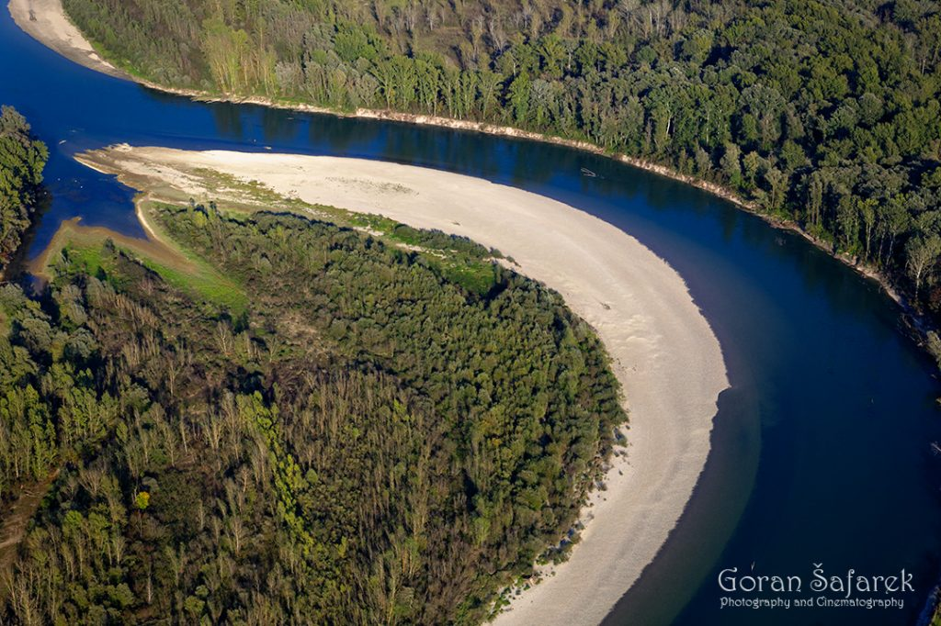
MEĐUNARODNI DAN RIJEKA
14. OŽUJAK

Slide 10
Međunarodni dan rijeka
Voda je kemijski spoj dvaju atoma vodika i jednog atoma kisika (H2O).
Postojanje ovog spoja je osnovni preduvjet života na zemlji.
Ljudi su tradicionalno osjetljivi na vodne resurse i jako dobro prepoznaju njihovu važnost.
U svim naseljenim područjima vodni resursi su od velike egzistencijalne važnosti lokalnoj zajednici.

Slide 11
Međunarodni dan rijeka
Najmanje 60 posto tijela odraslog čovjeka sastoji se od vode, koja je potrebna svim živim stanicama u organizmu kako bi mogle funkcionirati.
Voda djeluje kao lubrikant za zglobove, regulira tjelesnu temperaturu putem znojenja i pomaže nam da se riješimo nečistoća iz organizma. Čovjek duže može preživjeti bez hrane nego bez vode.
Prema nekim znanstvenim spoznajama, čovjek bez vode može preživjeti tjedan dana.
Naravno, uz druge otežavajuće okolnosti, kao što je visoka temperatura zraka, taj period bi bio znatno kraći.

Slide 12
Međunarodni dan rijeka
Prilika da se bar jednom godišnje podsjetimo na nemjerljivu vrijednost vode i značaj rijeka, je Međunarodni dan rijeka koji se obilježava 14. ožujka.
Međunarodni dan rijeka (International Day of Action for Rivers) je usvojen od sudionika Prvog međunarodnog sastanka ljudi ugroženih branama, održanog u Curitibi, u Brazilu, 14. ožujka 1997. godine.
Skupu su prisustvovali predstavnici 20 država, koji su donijeli "Deklaraciju iz Curitibe", nazvanu još i "Potvrda prava na život i sredstava za život ljudi afektiranim velikim branama".

Slide 13
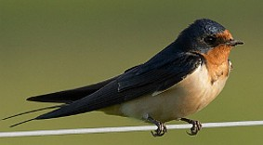
SVJETSKI DAN LASTAVICA
19. ožujak

Slide 14
Svjetski dan lastavica
Svake se godine 19. ožujka obilježava Dan lastavica.
To je dan kad se slavi njihov povratak s juga, koji nagovješćuje početak proljeća.
Lastavice su male ptice pjevice s crnim leđima plavkastog odsjaja, riđim grlom i čelom, bijelim trbuhom i dugim rašljastim repom.
Dok lete, lastavice mogu izgledati posve crne, a najlakše ih je prepoznati po repu i vještom letu.
U proljeće se sele iz Afrike na sjever kako bi se gnijezdile i podizale svoje mlade.
U Hrvatskoj se mogu vidjeti od ožujka do rujna. Mlade lastavice su nešto manje i imaju kraći rep od odraslih.

Slide 15
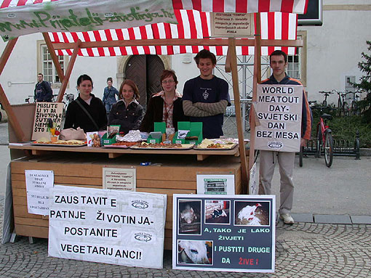
Svjetski dan bez mesa 20. ožujak
Svjetski dan bez mesa je dan koji u svijetu obilježavaju i organiziraju potrošači, zaštitnici prirode, ekolozi i zaštitnici životinja i životinjskih prava s ciljem promoviranja bezmesne prehrane.
Cilj je da se na prvi dan proljeća, koji simbolizira ponovno rođenje i obnovu prirode potrošačima pomogne u razvitku zdrave, nenasilne prehrane zasnovane na povrću, voću, mahunarkama i žitaricama.
https://www.zvono.eu/danas-je-svjetski-dan-bez-mesa-542

Slide 16
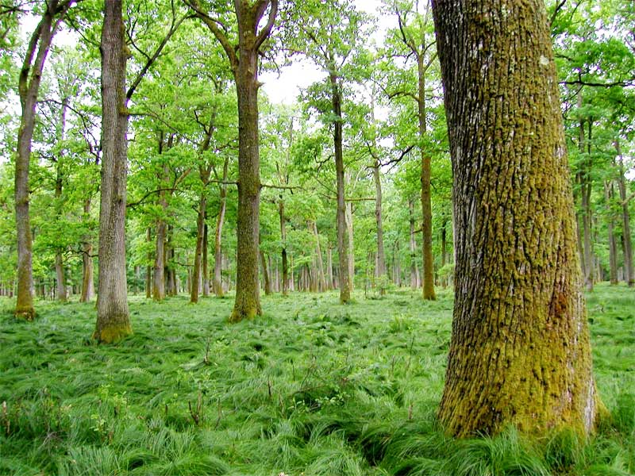
SVJETSKI DAN ŠUMA
21. OŽUJAK

Slide 17
SVJETSKI DAN ŠUMA
Prvi dan proljeća ujedno se slavi i kao Svjetski dan šuma.
Šumama treba posvetiti veliku pozornost jer su danas globalno ugrožene uslijed lošeg gospodarenja, požara, poremećenog režima voda, kukaca, glodavaca, bakterija, gljivica, onečišćenja zraka, tla i voda, kiselih kiša i dr.
Na svjetskoj razini, gubitak šuma nastavit će se zbog klimatskih promjena unatoč globalnim naporima za smanjenjem ispuštanja u atmosferu plinova s učinkom staklenika.

Slide 18
SVJETSKI DAN ŠUMA
Šume doprinose ravnoteži kisika, ugljičnog dioksida u zraku, štite riječna područja i izvorišta voda, te su biološki najraznovrsniji ekosistemi na kopnu.
U šumama živi više od pola kopnenih vrsta životinja, biljaka i insekata.
U Republici Hrvatskoj šume zauzimaju 47% teritorija, 95% šumskih sastojina ima prirodni sastav što je rijetko i iznimno vrijedno i na svjetskoj razini.
Prema Nacionalnoj klasifikaciji staništa zahvaljujući specifičnom geografskom položaju Republike Hrvatske koji je na granici eurosibirsko‐sjevernoameričke i mediteranske regije u Hrvatskoj imamo 105 tipova šumskih zajednica.
Jedan od vidova čuvanja šuma i šumskih zajednica u Hrvatskoj je njihova zaštita temeljem Zakona o zaštiti prirode,.
Sukladno toj zaštiti danas u Hrvatskoj imamo 35 posebnih rezervata šumske vegetacije.

Slide 19
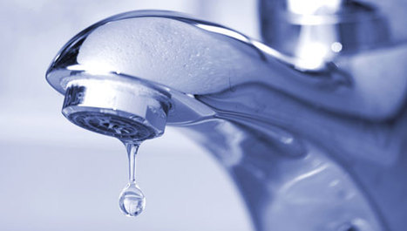
SVJETSKI DAN VODA
22. OŽUJAK

Slide 20
Svjetski dan voda
Prve važne preporuke o problemima vezanim za vodu i vodne resurse bile su formulirane na konferenciji Ujedinjenih naroda o vodama, održanoj 1977. godine u Mar del Plati (Argentina).
Ideja za ovaj međunarodni dan nastala je 22. prosinca 1992. godine u Rio de Janeiru na prijedlog UN-ove konferencije o okolišu i razvoju.
Generalna skupština Ujedinjenih naroda usvojila je rezoluciju i prvi Svjetski dan voda obilježen je 22. ožujka 1993. godine.
Od tada, svake godine, UN-Water, tijelo koje koordinira UN-ov rad na području vodoopskrbe i odvodnje određuje temu Svjetskog dana voda kao odgovor na aktualni ili budući izazov.

Slide 21
Svjetski dan voda
Između voda i klimatskih promjena postoji neraskidiva povezanost.
Raznim kampanjama ukazuje se na načine na koje vlastitom uporabom vode možemo pomoći u smanjenju poplava, suša, nestašica i onečišćenja vode, kao i u borbi protiv klimatskih promjena kojih smo svjesni.

Slide 23
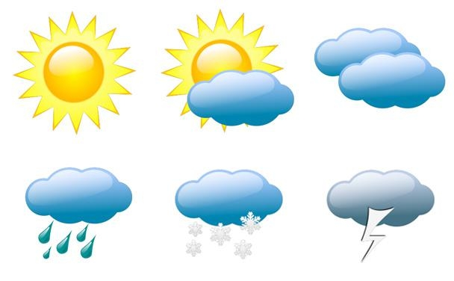
Svjetski dan meteorologije
23 ožujak

Slide 24
Svjetski dan meteorologije
Svjetski dan meteorologije obilježava se 23. ožujka jer je na taj dan 1950. god. službeno osnovana Svjetska meteorološka organizacija (WMO), međuvladina organizacija i specijalizirana agencija Organizacije ujedinjenih naroda koja okuplja 185 članica. Hrvatska je od osnutka WMO-a surađivala s tom organizacijom, a nakon stjecanja samostalnosti i sama se u studenome 1992. god. učlanila u WMO.

Slide 25
Svjetski dan meteorologije
Najstariji poznati sustavni opis i tumačenje meteoroloških pojava dao je Aristotel u djelu Nebeske pojave.
Znanstveni razvoj meteorologije započeo je sredinom 17. st. primjenom prvih instrumenata za mjerenje meteoroloških elemenata.
Sredinom 19. st. u mnogim zemljama uspostavljena je mreža meteoroloških postaja povezanih telegrafom i organizirana meteorološka služba, proučavaju se procesi u atmosferi i razvija se prognoza vremena.

Slide 26
Svjetski dan meteorologije
Vremenske su prognoze znanstveno utemeljena predviđanja vremenskih prilika.

Slide 27
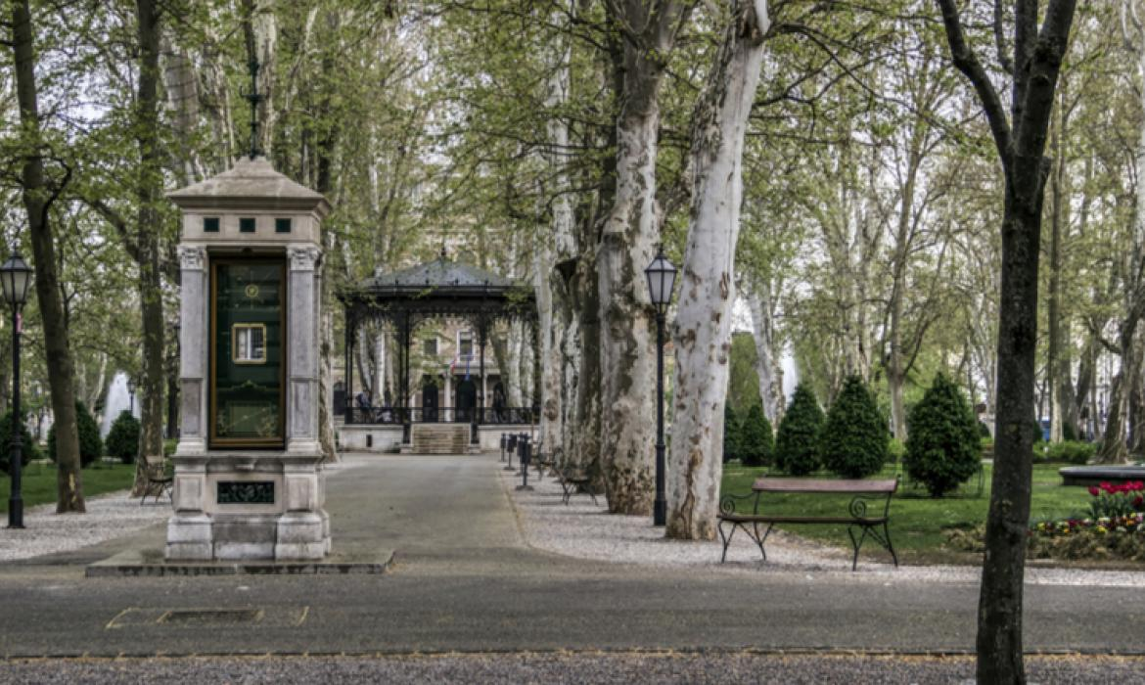
Na sjevernom dijelu parka Zrinjevac u Zagrebu stoji meteorološki stup postavljen 1884. godine. Ovaj stup mjeri vlagu, pritisak i temperaturu zraka.

